Slide 1

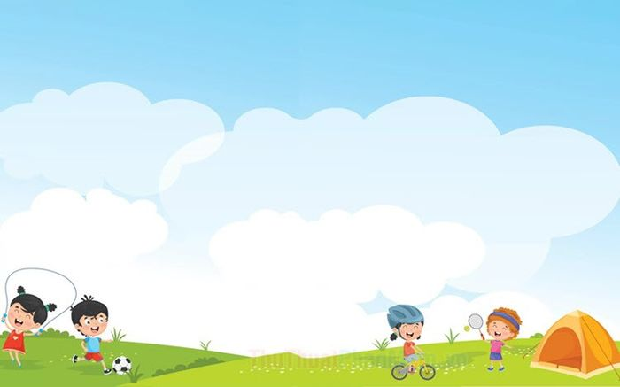
Chủ đề: Thế giới động vật Đề tài: HĐKP “Chú gà đáng yêu”
UBND PHƯỜNG GIA VIÊN
TRƯỜNG MẦM NON SAO SÁNG 5
Giáo viên: Nguyễn Thị Mai Kim:

Slide 2


NỘI DUNG
Hoạt động 1: Trò chuyện cùng cô
Hoạt động 2: Bé cùng khám phá
Hoạt động 3: Trò chơi “Bắt chước tiếng kêu”
Hoạt động 4: Nhận xét và đánh giá

Slide 3
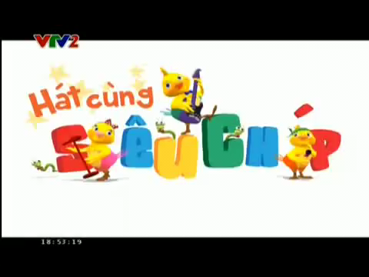

Slide 4

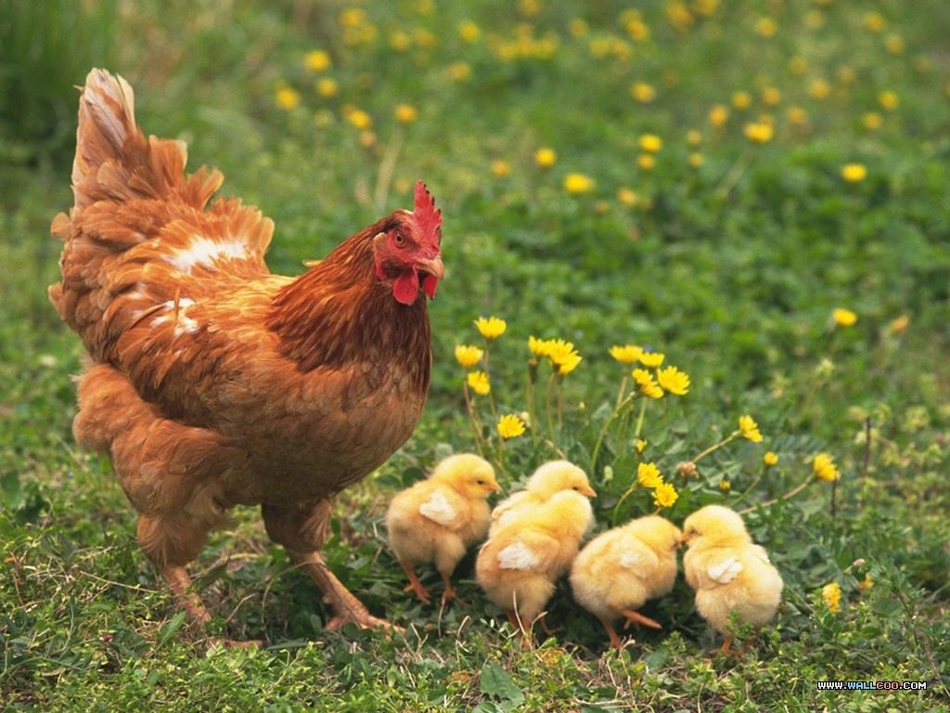




Hoạt động 1:
Trò chuyện cùng cô
Bài hát: “Đàn gà con”

Slide 5

HOẠT ĐỘNG 2:
BÉ CÙNG KHÁM PHÁ

Slide 6

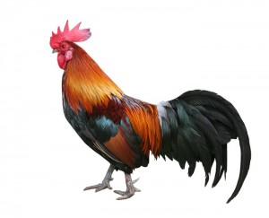
Mµo gµ
§Çu gµ
C¸nh gµ
Má gµ
§u«I gµ
M×nh gµ
Ch©n gµ
Các bộ phận của con gà

Slide 7

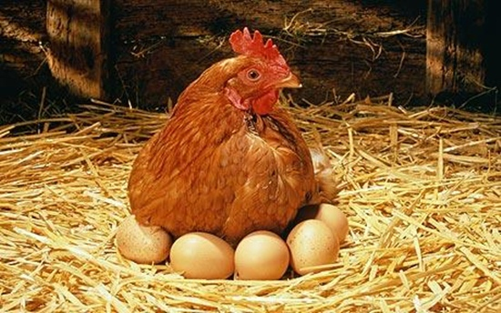
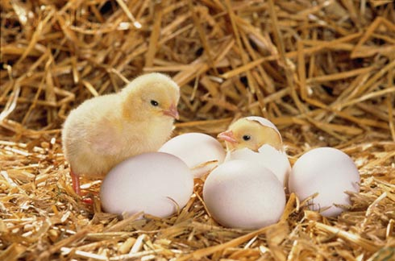
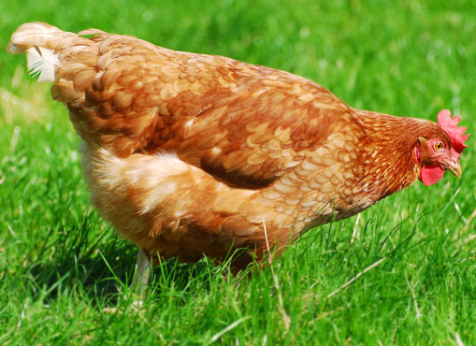
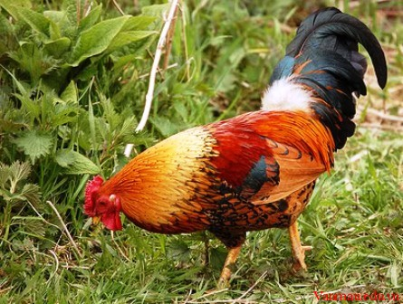
Phân loại gà

Slide 8

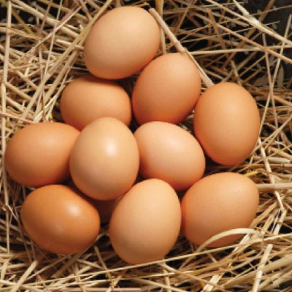
Trứng gà
Trứng gà nở

Slide 9
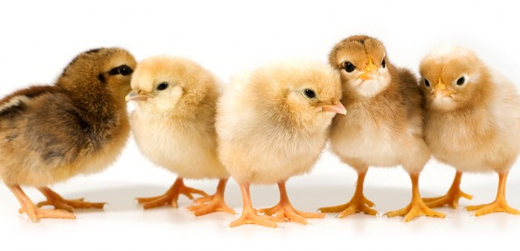
Đàn gà con

Slide 10
Con gà trống

Slide 11
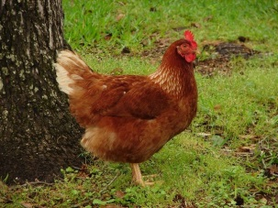
Con gà mái

Slide 12
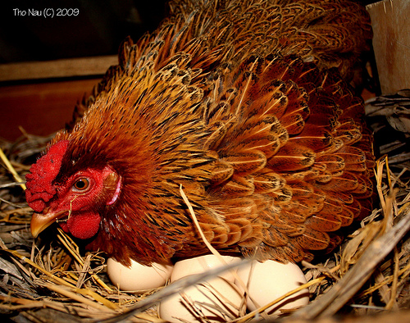
Gà ấp trứng

Slide 13
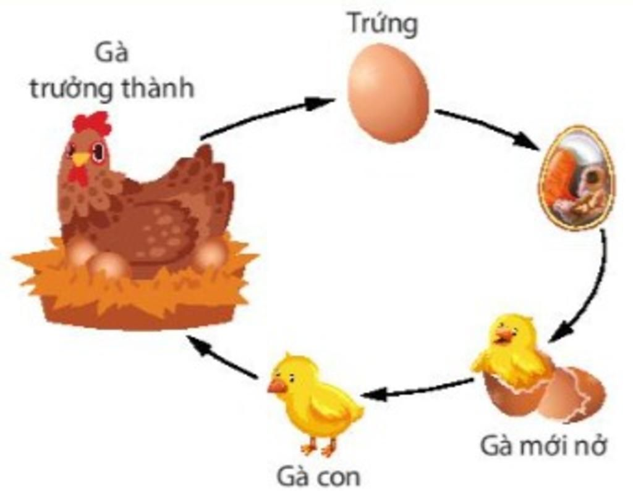

Slide 14

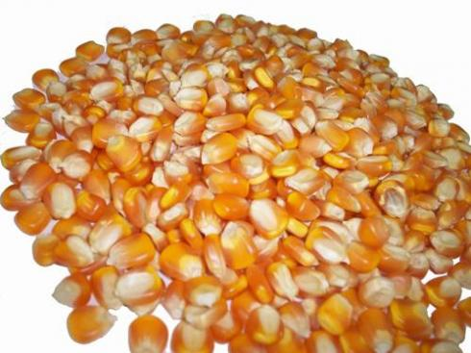
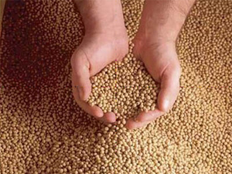
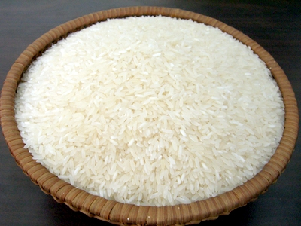
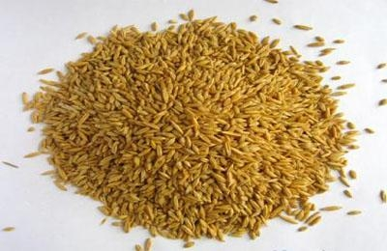
THỨC ĂN CHO GÀ
Bắp
Cám viên
Gạo
Lúa

Slide 15
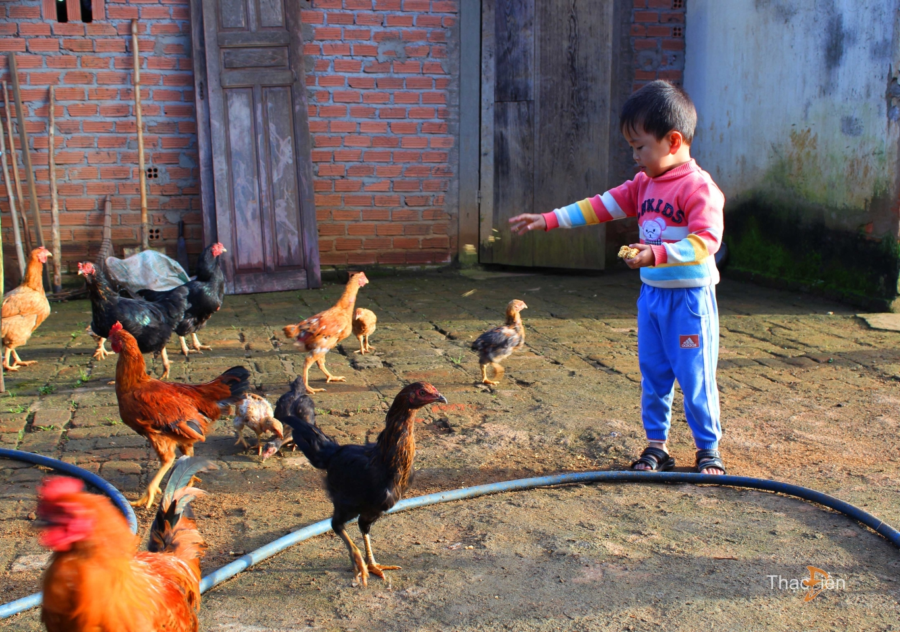
Bé đang làm gì vậy các con?
Bé cho gà ăn

Slide 16
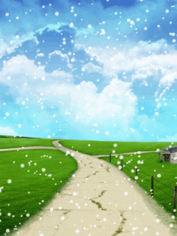
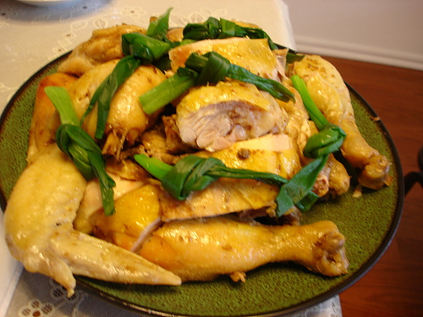
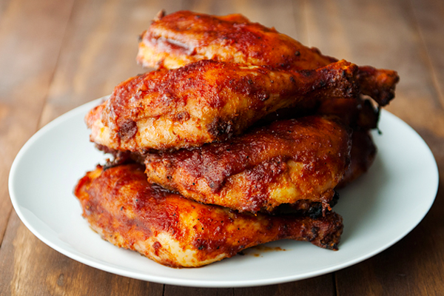
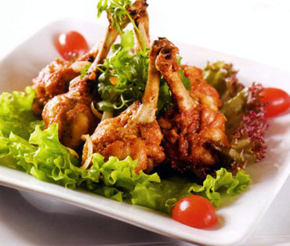
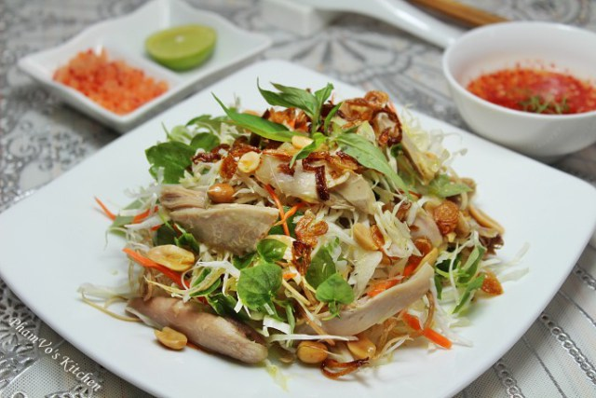
MÓN ĂN CHẾ BIẾN TỪ GÀ
Gà luộc
Gà nướng
Gà chiên
Gà bóp gỏi

Slide 17

HOẠT ĐỘNG 3:
BẮT CHƯỚC TIẾNG KÊU

Slide 18



TIẾNG KÊU CỦA CÁC CHÚ GÀ
Con gì? Con gì?

Slide 19
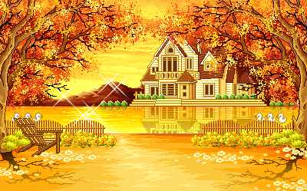
HOẠT ĐỘNG 4: NHẬN XÉT VÀ ĐÁNH GIÁ

